Slide 1
Евразийский национальный университет имени Л.Н. Гумилева
Лекция 10 Тема: Обзор прикладных задач, решаемых с использованем данных ДЗЗ

Slide 2
Современный мир очень изменчив: растут города, строятся новые дороги, коммуникационные сети, инженерные сооружения, осваиваются новые районы добычи полезных ископаемых, вырубаются леса, меняется структура землепользования и т. д. Поэтому постоянно возникает задача обновления топографических карт, показывающих все видимые элементы местности с одинаковой подробностью. Такие карты отображают рельеф, гидрографию, растительность, почвы и грунты, населенные пункты, дорожную сеть, социально-культурные и другие объекты, что позволяет комплексно оценивать территорию.

Slide 3
При решении тематических задач оценки природных ресурсов и окружающей среды, решаемых с использованием материалов ДЗЗ, выделяют четыре основные области:
Геология и ресурсы недр.
Гидрология и поверхностные водные ресурсы.
Лесные ресурсы и растительный покров.
Воздействия на окружающую среду

Slide 4
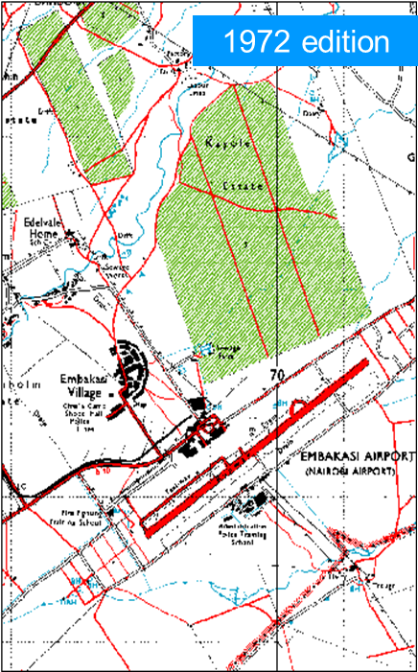
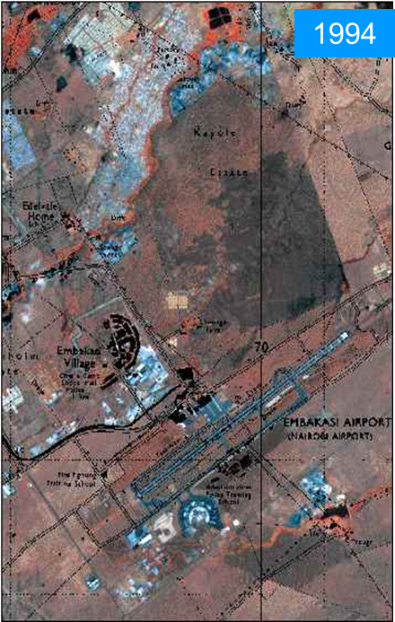
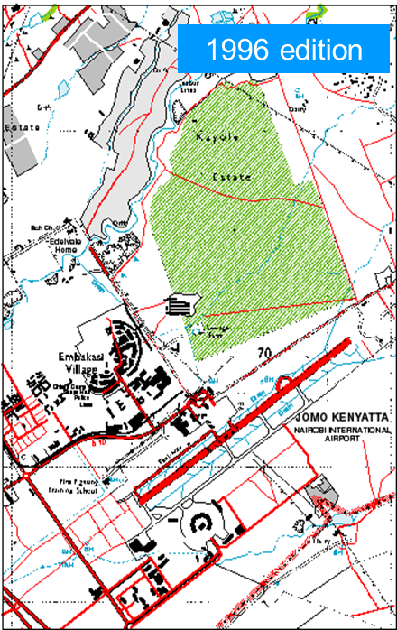
КС позволяют ускорить составление и обновление тематических (геологических, геоморфологических, гидрологических, метеорологических, ландшафтных и др.) карт, а также создавать новые типы карт, например, карты облачности, позволяющие следить за развитием стихийных явлений — ураганов. В геологии КС низкого ПР применяются для построения карт линиаментов и кольцевых структур, необходимых для разведки полезных ископаемых. На снимках высокого ПР такие структуры не видны. При тематическом картографировании требования к точности несколько ниже, чем при топографическом картографировании, поэтому по одним и тем же КС можно составлять тематические карты более крупного масштаба. Например, снимки, получаемые со спутников IRS с ПР 5,5 м, пригодны для создания некоторых элементов топографических карт М 1:50000, а для целей тематического картирования — вплоть до М 1:10000 в зависимости от тематики карты.
Обновление топокарт
(P+XS) SPOT images - 1:50,000 Survey of Kenya / IGN International

Slide 5
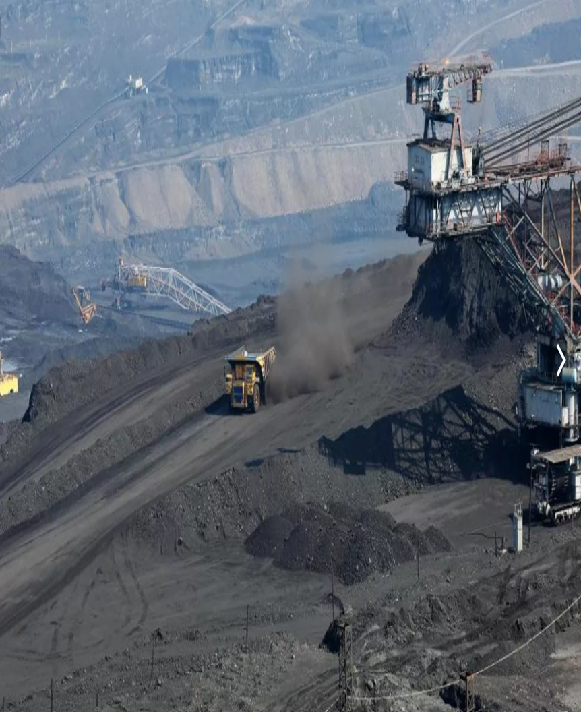
Контроль состояния окружающей среды
При освоении недр данные ДЗЗ могут использоваться для оценки воздействия горнодобывающих, промышленных, энергетических предприятий и инженерных сооружений, а именно для:
— выявления открытых карьерных разработок, шламонакопителей, отстойников промышленных вод, кустов буровых скважин и т. д.;
— определения внутренней структуры объектов недропользования;
— выделения территорий с разной степенью нарушенности геологической среды;
— выявления участков антропогенно-стимулированных современных и омоложенных экзогенных процессов, и определения степени их активизации и др.

Slide 6
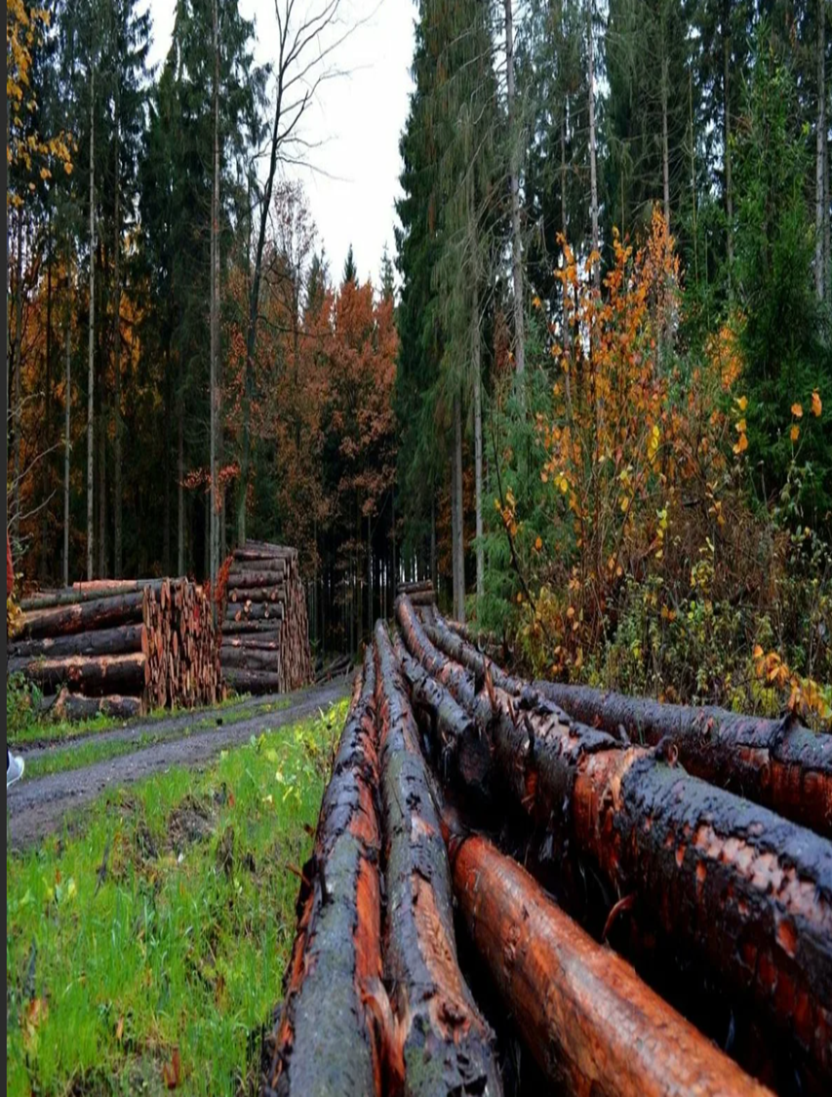
Оценка параметров, характеризующих состояние лесов как одного из компонентов биосферы, относится к числу приоритетных задач использования данных ДЗЗ. КС могут применяться при решении следующих задач оценки состояния лесов:
— определение освоенности лесных массивов рубками и типа рубок (осветления и прореживания, проходные, сплошные, выборочные);
— определение площади лесосеки;
— выявление нарушений границ отвода лесосек, норм по ширине и направлению лесосек и других правил рубок; выявление участков сведения лесного покрова в пределах водоохранных зон крупных водотоков, лесозаготовок в пределах особо охраняемых территорий и др.

Slide 7
При проведении оценки нарушенноcти земель с использованием данных ДЗЗ могут решаться задачи:
-выявления участков пастбищной дигрессии в степной зоне (перевыпаса скота);
-выделение участков с различной степенью преобразованности (нарушенности) растительного покрова
-выявление солончаковых массивов и их структуры
-определение причин засоления грунтов
-определение степени и выявление факторов опустынивания
-выявление участков и локализация источников загрязнения земель нефтью, нефтепродуктами и др.

Slide 8
lIpu оценке устойчивости природных и антропогенных систем проводится ранжирование участков природно-антропогенных систем по степени устойчивости к антропогенным воздействиям, выделение площадей с признаками структурных и функциональных изменений и их оценка, а также обнаружение хозяйственной деятельности в границах особо охраняемых природных территорий.

Slide 9
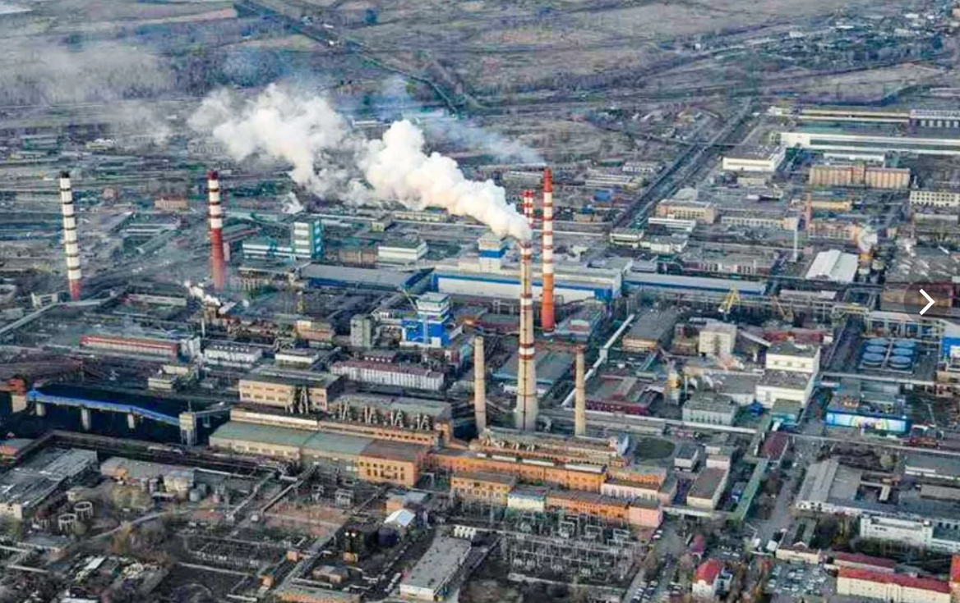
При выявлении экологических проблем городов данные ДЗЗ используются для:
выявления несанкционированных мест размещения отходов производства и потребления;
выявления несанкционированных застроек, изменения планировки городов и сел;
оценки густоты застройки и озеленения городов;
определения загрязнения снежного покрова вокруг городов.

Slide 10
Использование методов ДЗЗ в интересах контроля загрязнения атмосферы позволяет решать следующие задачи:
определение источников аэрозольнодымовых загрязнений;
определение площадей распространения и степени аэрозольно-дымовых загрязнений.

Slide 11
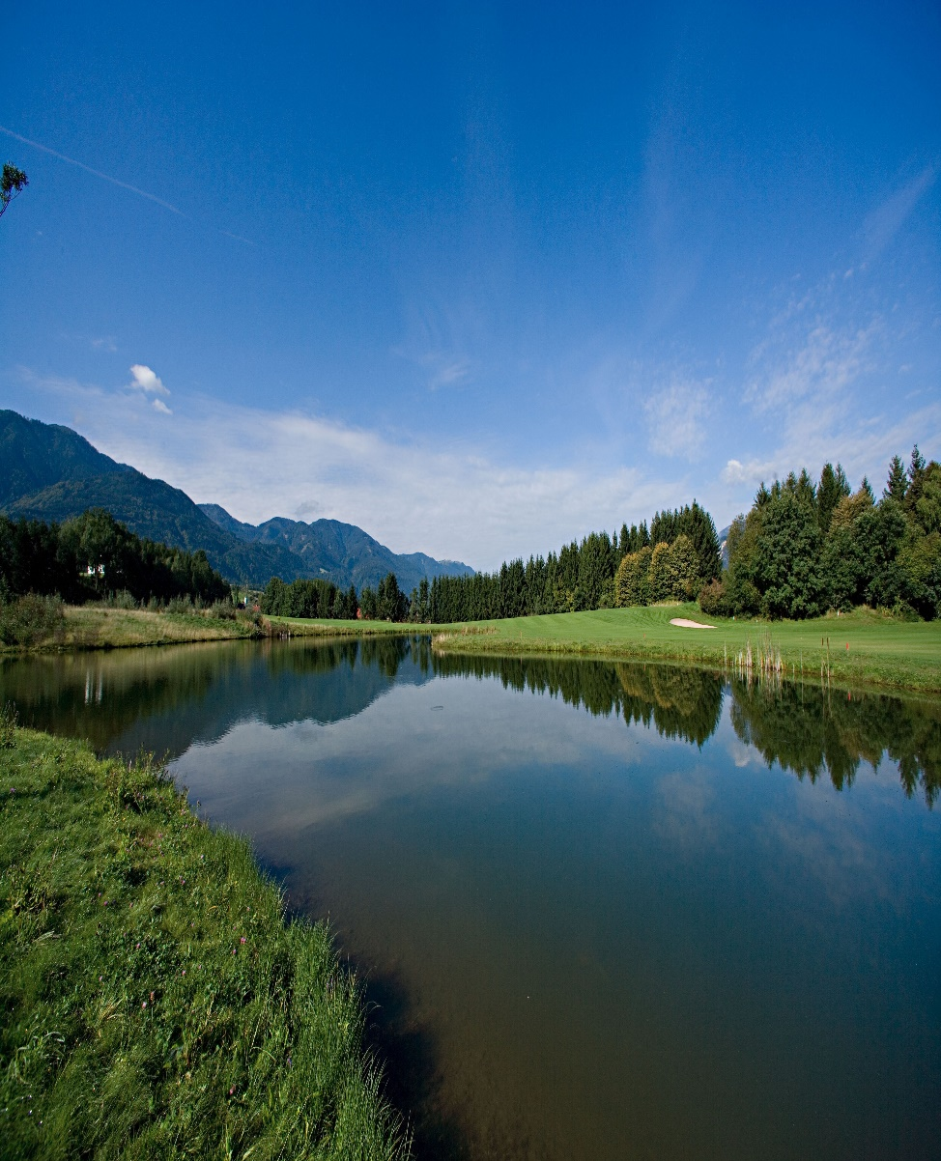
При изучении экологического состояния поверхностных вод данные ДЗЗ позволяют:
— выявлять участки на поверхности водоемов, загрязненные поверхностно-активными веществами, минеральными взвесями и другим загрязняющими веществами при аварийных сбросах и разливах загрязняющих веществ и определять источники загрязнения;
— прогнозировать распространение загрязняющих веществ по акватории в пределах водного бассейна и др.

Slide 12
Обзорные вопросы
Какое пространственное разрешение должны иметь КС, используемы для построения топографических карт М 1:100000?
Назовите четыре основные области, в которых применяются ДЗЗ при решении задач оценки природных ресурсов и окружающей среды.

Slide 13
Список использованных источников
Трифонова Т. А., Мищенко Н. В., Краснощеков А. Н. Геоинформационные системы и дистанционное зондирование в экологических исследованиях. — Академический Проект, 2005. — 352 с.
Краснощёков А.Н., Трифонова Т.А., Мищенко Н.В. Геоинформационные системы в экологии: Учеб. пособие / Владим. гос. ун-т. Владимир, 2004. – 152с.
Токарева О.С. Обработка и интерпретация данных дистанционного зондирования Земли: учебное пособие / О.С. Токарева; Национальный исследовательский Томский политехнический университет. - Томск: Изд-во ТПУ, 2010. - 148 с.
А. Н. Шихов, А. П. Герасимов, А. И. Пономарчук, Е. С. Перминова Тематическое дешифрирование и интерпретация космических снимков среднего и высокого пространственного разрешения. Пермь, 2020. – 191 б. (http://www.psu.ru/files/docs/science/book s/uchebn ie -posobiya/shik hov-gerasimov-ponoma rchukpe r m i nov a - temat ic he sko e - de sh i f r ov a n ie -i -i nte r pr e t ac i y a -kosmicheskih-snimkov.pdf.)
Савиных В.П., Малинников, В.А., Сладкопевцев С.А., Цыпина Э.М. География из космоса. – М.:, Изд-во Моск. гос. ун-та геодезии и картографии´, 2000. – 224 с.

Slide 14
Благодарю за внимание!

